Slide 1
软件过程模型
软件过程是指为了获得高质量的软件而进行的一系列相关活动。这些活动的执行可以是顺序的、重复的、并行的、嵌套的或者是有条件地引发的，不论软件过程的形式和种类如何，它们的终极目标都是在软件目标的指导下，借助于科学的软件过程开发出质量优良，性能稳定，充分满足用户需求的高水平软件，因此，软件过程的研究非常必要，它不仅是科学的而且必须是合理的。
ISO9000将过程定义为“把输入转化为输出的一组彼此相关的资源和活动”。
本章讲授软件生命周期的基本过程，并给出经典的软件过程模型的特征描述、优点以及相互比较等内容。

Slide 2
软件过程模型
本章结构
1.1 .NET平台介绍
2.1 软件生命周期的基本过程
1.1 .NET平台介绍
1.1 .NET平台介绍
2.2 瀑布模型
2.3 快速原型模型
2.4 增量模型
2.5 螺旋模型
2.6 同步稳定模型

Slide 3
2.1 软件生命周期的基本过程
软件产品的生命周期包括问题定义、可行性研究、需求分析、概要设计、详细设计、编码与测试、运行与维护等过程，在这一系列的过程中，软件被从概念定义到被开发完成，从被用户欣赏使用到被不断地完善更新，直到最后退出其应用的历史舞台。

Slide 4
2.1 软件生命周期的基本过程
  问题定义
该阶段主要目标是明确系统的任务是什么？要解决什么问题. 这是
开始一个软件项目最重要的事情，如果问题定义模糊不清，那么下
面的相关过程就无从谈起. 需要有良好的用户沟通和协调能力。
  可行性研究
  可行性研究即在明确解决问题的基础上，对解决该问题需要的人力
  资源、财力资源以及各种技术资源进行分析，提出解决该问题的各种
  可行性，并进行经济效益、社会效益等的可行性分析。

Slide 5
2.1 软件生命周期的基本过程
  需求分析
这个阶段必须明确软件要完成那些功能，软件需要具备哪些性能，
需 求分析离不开用户的帮助，只有和用户多交流才有可能使得需求
更加明晰。
一些重点项目可能在该阶段要进行需求评审后才能进行下一个过程。
  概要设计
概要设计又称总体设计，是对系统的一个初步设计，设计内容包括
系统的实现方案以及系统地体系结构 .最后需要对选定的方案应该
按照合理的次序和逻辑关系给出系统的模块划分，划分原则是模块
之间耦合度最小。

Slide 6
2.1 软件生命周期的基本过程
  详细设计
详细设计阶段的主要任务是将问题实现具体化，即用什么样的手段
或者方法实现系统的功能模块，具体来说，就是对系统的各个模块
进行具体设计，设计内容包括算法的数学模型、数据结构、测试代
码以及实现步骤等内容。
  编码与测试
编码与测试阶段的工作是在详细设计的基础上，进行代码编写，
并完成相关代码的测试工作 。编码阶段需要注意的是应该严格遵
守设计阶段的编码规范, 测试阶段应该注意不仅要进行代码质量的
测试，也要进行软件功能的测试。

Slide 7
2.1 软件生命周期的基本过程
  综合测试
综合测试也称为集成测试，也就是将经过测试的软件模块进行总体集成，
而后进行系统测试，根据技术规格书以及测试案例不仅要进行软件功能的
整体测试，而且要进行软件的整体性能测试。
  运行于维护
软件开发完成交付给用户即是运行维护工作的开始，软件的特征就是不
断地进行软件维护以满足用户日益变化的需求。软件维护并不是一件非常
简单的工作，它需要软件人员具备非常丰富的软件开发技术经验，具备非
常强的现场交流和现场处置能力。软件维护 要经过维护分析阶段、维护计
划提出、维护计划审批、软件维护、维护测试与验收等一系列的步骤，同
时任何一次软件维护必须具备完整的维护文档，这样，会给软件维护人员
的工作带来巨大的便利。

Slide 8
2.1 软件生命周期的基本过程
在实际软件的开发过程中，软件开发的过程取决于软
件的复杂度、规模、种类、开发环境以及所应有的技术等多种
因素。为此, 人们提出了各种各样的软件过程模型， 这些过程
明确规定了软件过程要完成的一些主要活动和开发策略。软件
过程模型不仅使得开发过程有章可循，同时也使得软件过程更
加规范和有效，软件目标更加明确。

Slide 9
2.2 瀑布模型
瀑布模型是温斯顿·罗伊斯于1970年提出了的软件
过程模型，直到八十年代早期，它一直是唯一被广泛采用的软
件开发模型。瀑布模型的经典之处在于，首次把工程概念引入到软件
开发工作中，是一个以文档驱动的模型。
瀑布模型的核心思想是按工序将问题化简，将功能的实现与设计分开， 便于分工协作，采用结构化的分析与设计方法，将逻辑实现与物理实现分开。 根据软件过程的开发步骤和多年的研究经验，瀑布模型将软件过程开发和
维 护的复杂过程进行了时间层次上的划分，将软件生命周期划分为计
划制定、需求分析、软件设计、程序编写、软件测试和运行维护等
六个基本活动，并且规定了它们自上而下、相互衔接的固定
次序，如顺序同瀑布流水，环环相扣，逐级
连接。

Slide 10
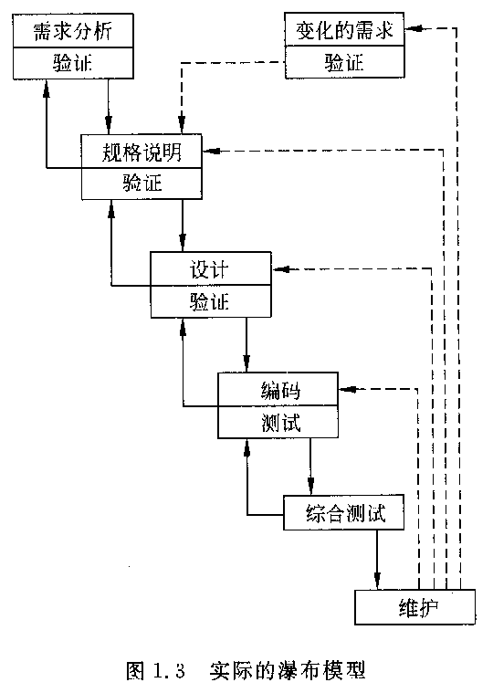
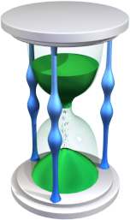
2.2 软件工程
优点：采用规范的方法；严格规定每个阶段提交的文档；要求每个阶段交出的产品必须经过验证。
瀑 布 模 型

Slide 11

2.2 瀑布模型
  瀑布模型特点
(1) 阶段间的顺序性和相互依赖性
所谓顺序性是指瀑布模型具有严格的阶段顺序特性， 前面一个过程在经过严格的评审后，后一个过程才能继续。依赖性是指，后一个阶段的启动严格依赖于前一阶段有正确的输出，否则，后一阶段将无法启动，这种严格的顺序性要求每一个阶段必需严谨，论证和设计必需周到细致，否则该软件过程将无法完成。
(2) 质量保证贯穿瀑布模型全过程
瀑布模型在不考虑时间代价的基础上，强调软件开发的质量，并将过程贯穿于软件开发过程的每一个阶段：
每一阶段都要完成规定的相关文档，如果没有完成文档，则该阶段的任务就没有完成，相应地，后续过程无法继续；每一阶段都要对进行文档评审，尽管评审的方式可能不同，但是评审仍然会起到发现问题，消除隐患的作用。发现隐患越早，付出修改的代价越小，如果到系统的测试阶段才发现问题，那么对系统进行维护的代价将是巨大的。

Slide 12
2.2 瀑布模型
  瀑布模型的适用范围
对于功能和性能明确、完整，需求无重大变化的系统，瀑布模型是一个良好的软件开发过程的选择模型。
一般地，国防科研院所的软件系统、大型工业如钢铁企业等用的软件系统，均可采用瀑布模型来指导软件开发过程。
  瀑布模型的不足
(1) 模型不适应需求经常发生需求变更的软件环境。瀑布模型的成功建立在需求清晰、完备的基础上，但是，由于软件应用行业广泛、软件规模和复杂度日益增加，因此，瀑布模型就难以适应需求分析多变的软件系统。
(2) 瀑布模型不适应时间紧任务急的软件过程。瀑布模型由于有严格的顺序过程，可能会要求在某一过程的进行过程中，等待其他成员完成其所依赖的任务才能进行下去，这样，有可能花在等待的时间比开发的时间要长。被称之为“堵赛状态”，这种情形显然无法适应时间紧任务急的软件过程。

Slide 13
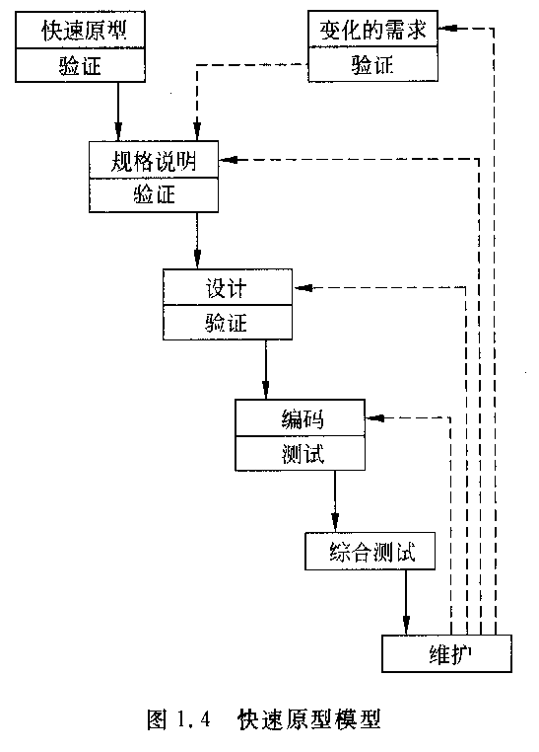
2.3 快速原型模型
快速原型模型的目的是快速建造一个可以运行的软件原型，以便和用户进一步讨论、分析，在此基础上理解需求，使开发人员与用户达成共识，最终在确定客户需求基础上开发出客户满意的软件产品。
快速原型模型是一个增量型软件过程模型，它强调极短的开发周期。可以充分利用软件组件开发使得快速原型模型的实现成为可能。
快 速 原 型 模 型

Slide 14
2.3 快速原型模型
  快速原型模型的类型
(1) 探索型原型
(3) 演化型原型
将快速原型用于软件开发的需求分析阶段，目的是借助于原型的展示清晰化用户的需求，确定用户期望的软件功能和性能特征，探索各种方案的可行性。该方法主要针对开发目标模糊、用户与开发商对项目都缺乏经验的情况，通过快速原型来明确用户的需求。
(2) 实验型原型
当把快速原型提交给用户后，该原型系统并不被抛弃，而是在和用户沟通后，将原型不断扩充演化并最终变为适用的软件系统。演化型原型要求在设计原型之初就要考虑周到，并按照软件工程的思想进行设计。
这种原型主要用于系统设计阶段，用该原型以确定实现方案是否合适和适用。对于一个大型的复杂系统，若软件开发人员对设计方案没有十分的把握时，可以通过这种原型来证实设计方案的正确性。

Slide 15
2.3 快速原型模型
要想实现快速原型，可以采用软件重用技术，利用现成的大量可重用组件，争取时间，尽快向用户提供原型模型；也可以应用一些类似的具有一定相关性的软件，利用它们的一些相似界面和功能，向用户进行需求中的部分或全部功能，以达到快速开发的目的。
显然，快速模型可以处理模糊需求，这样就可以克服瀑布模型的缺点，减少由于软件需求不明确带来的开发风险。

Slide 16


2.3 快速原型模型
  快速原型模型特点
优点
可以处理模糊需求，这样就可以克服瀑布模型的缺点，减少由于
软件需求不明确带来的开发风险。
(2) 借助于快速原型，开发人员可以和用户进行更有效的沟通，使得用户更加清晰自己的真正需求。
(3)快速原型的软件开发过程是线性的，不存在瀑布模型中的反馈循
环，因此，快速原型模型的“快速”本质对一些新产品在争取客户
方面可以推荐利用。
缺点
所选用的开发技术和工具不一定符合主流的发展；快速建立起来
的系统结构加上连续的修改可能会导致产品质量低下。

Slide 17
2.4 增量模型
增量模型也称渐进模型，也就是说，软件采用渐进开发的形式进行，将软件分割成一些独立的增量部分，每个增量构件分别进行设计、实现、集成和测试，这样，当多个增量构件最终完成时，系统开发工作完成。
增量模型中，各个阶段交付的构件并不是一个可运行的完整产品，而是客户需求中一个可运行的产品子集，这样，当整个产品被分解成若干个构件，开发人员逐个构件地交付产品时，开发人员可以较好地应对用户的需求变化，客户也可以不断地看到所开发的软件，从而降低软件开发开发风险。

Slide 18
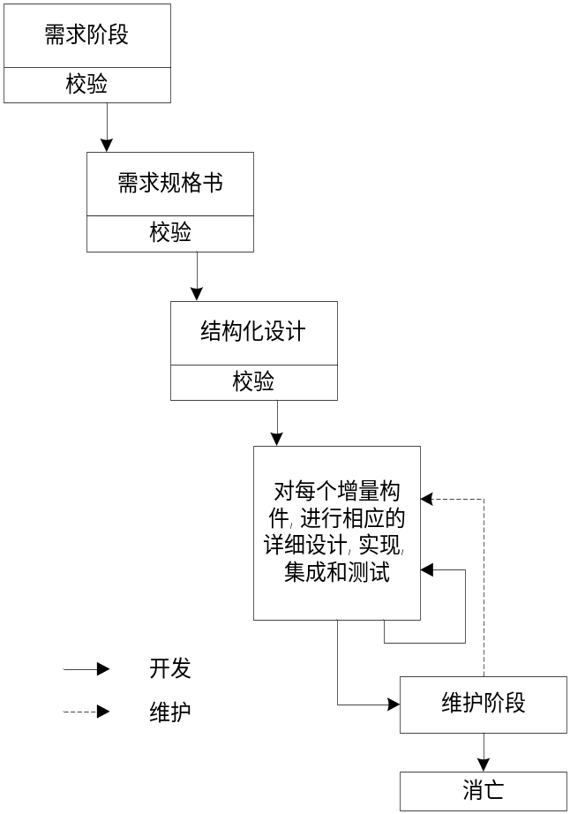
2.4 增量模型
优点：能较短时间内提交可完成部分工作的产品；可以使用户有充裕的时间学习和适应新产品。
增 量 模 型
LOGO

Slide 19


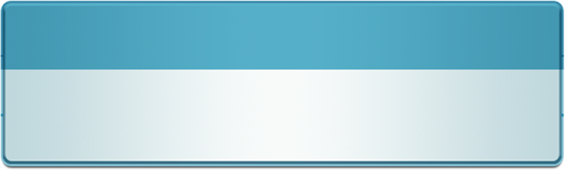


2.4 增量模型
  增量模型的第一个增量构件往往是软件的核心功能，它实现了软件的基本需求，而一些需求可能不够明晰的功能特征则留待下一个构件进行完成，从而可以避免盲目性。
  对开发企业来说，增量模型可以使得企业更合理灵活地进行人员分配，特别是对于财力紧张的企业来说，也是一个不错的选择。
特征
  由于各个增量构件是逐渐融合到已有的软件体系结构中的，所以加入构件必须不破坏已构造好的系统构件部分，因此，需要系统具备开放式的体系结构。
  在开发过程中，需求的变化不可避免。该模型的灵活性可以使其适应这种变化的能力大大优于瀑布模型和快速原型模型，但也很容易退化为边做边改模型，从而使得软件过程的控制失去整体性。
  增量模型存在潜在风险性。在增量模型中，系统的需求分析，技术规格书以及结构化设计是顺序完成后，才开始各个增量模块的详细设计、编码和测试，这时，各个模块开始可能出现并行完成的情形，所以，如果没有对增量过程进行严格的管理，过程也存在较大的潜在风险。如下图所示。
不足
LOGO

Slide 20

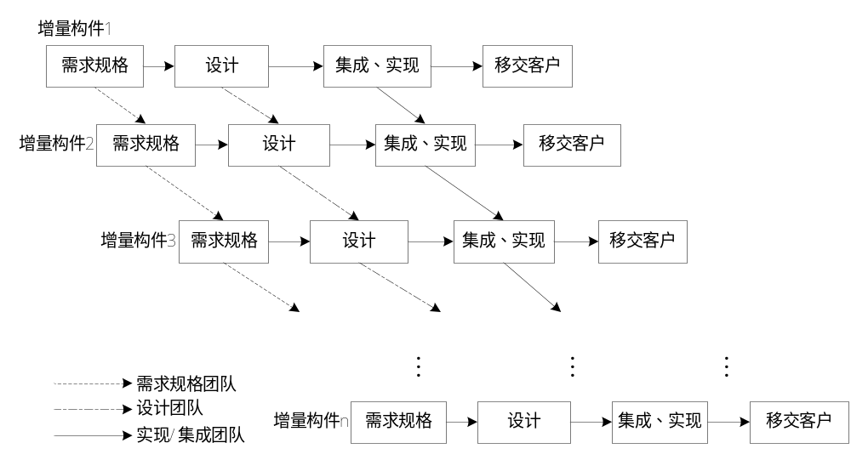
2.4 增量模型
存在风险的增量模型
LOGO

Slide 21
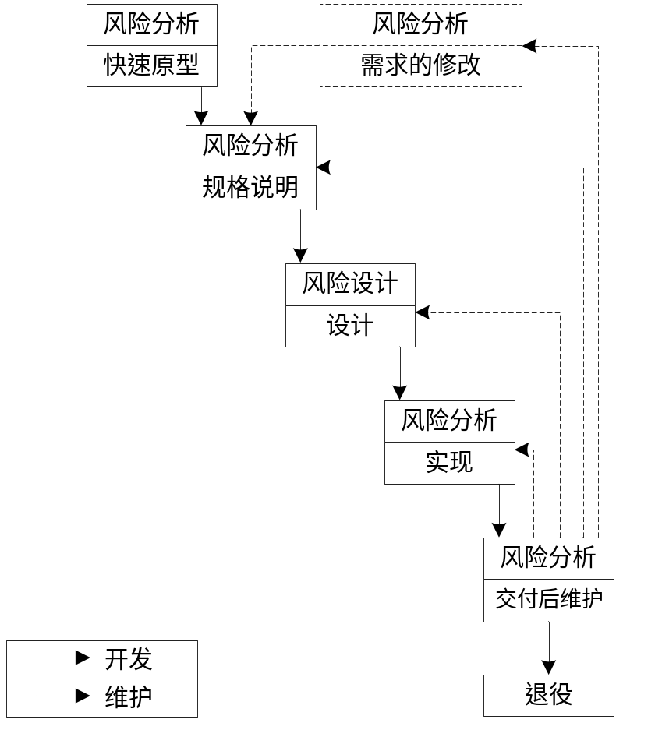
2.5 螺旋模型
1988年，巴利·玻姆Barry Boehm提出了软件系统开发的“螺旋模型”，该模型将瀑布模型和快速原型模型结合起来，强调了其他模型所忽视的风险分析过程，它的简单描述即是在瀑布模型的每个阶段之前，先进行风险分析。
LOGO
螺 旋 模 型

Slide 22
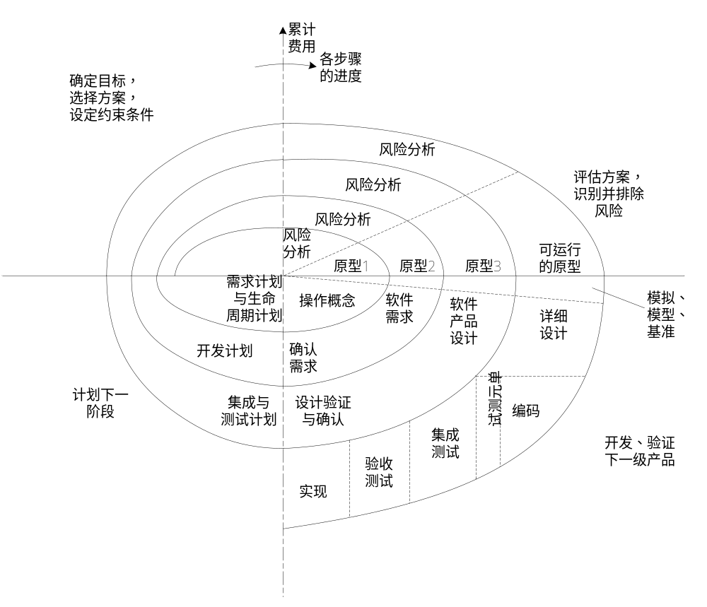
2.5 螺旋模型
螺旋模型的详细模型图中，旋转角表示过程的螺旋形进展，螺旋的每一圈代表一个阶段，在阶段的起始期，确定阶段的目标，选择是否达成目标。经过这个阶段，得到达成目标的策略。接着从风险分析角度对策略进行分析，如果风险不能降低或排除，则立即终止项目，可能的情况下，即使继续项目的进行，那么规模上也会减小，如果已经成功排除所有风险，则启动下一个步骤，最后队该阶段的结果进行评估，并计划下一个阶段。
LOGO
完 全 螺 旋 模 型

Slide 23
2.5 螺旋模型
  螺旋模型特征
和其他模型相比，螺旋模型的主要优势在于它是风险驱动，能够使开发者和客户较好地对待和理解每一个演化级别上的风险，特别适合于大规模的复杂软件系统的开发；当然，风险驱动也要求软件开发人员具有丰富的风险评估经验，否则当出风险真正出现时，开发人员可能还认为一切正常，这真就成为了最大的风险。
同时，螺旋模型也存在自身的问题，首先，过多的迭代次数也会增加软件开发成本，延迟提交时间；其次，开发人员无法使用户确信演化方法的可控性，而且由于螺旋模型假定软件开发的各个阶段是相互独立的，而这对于大型的复杂软件系统几乎是不可能的事情，这些都是螺旋模型需要进一步改进的地方。
LOGO

Slide 24


2.6 稳定模型
微软公司独辟蹊径，开创了自己独特的软件过程模型，即同步稳定模型。
同步稳定模型中，在需求分析阶段，通过和众多潜在客户的交流最大限度地获取用户需求，而后将需求按照重要性分为不同的模块，这样将每个模块分为几个小的开发团队共同且并行完成.
这里的同步即每天工作结束时，每个团队将当天开发的组件全部集成到一起，对集成后的产品进行测试，解决任何检测到错误和问题，从而使得当天的工作得到稳定和巩固，模块完成后，产品就是一个合格的产品模块。
这种开发模式要求很高，它不仅需要组织纪律性极高的研究开发团队，而且需要高效的软件工程管理团队，所以，它不一定适合每个软件开发组织。

Slide 25
2.6 稳定模型
生命周期模型 | 优点 | 缺点
瀑布模型 | 结构简单清晰、文档驱动，方法严谨 | 需求不确定时，交付的产品可能不能适用
快速原型模型 | 可以快速实现一个可以运行的系统初步模型，确保最终产品满足用户需求 | 具有增量模型的缺点，同时最初的原型可能会完全被抛弃。
增量模型 | 每一个增量均是一个可以运行的产品，投入人力、物力等资源较少 | 各个增量之间耦合度太大将导致过程难以控制、系统难以实现
螺旋模型 | 风险驱动，有益于软件产品质量提高，易于软件重用 | 仅适用于大规模的软件开发，且要求开发人员有风险评估经验
同步稳定模型 | 保证时间和进度的同步性，易于调动开发人员的创造性 | 要求开发团队的管理相当优秀，有待于在其他软件公司进行检验
表2-1 几种软件过程模型的比较

Slide 26
软件过程模型
本章介绍了几种典型的软件过程模型,瀑布模型是一种规范化的文档驱动的过程模型; 快速原型模型的目的是通过快速建立软件原型,以获取用户真实的需求，从而实现软件的快速开发。增量模型的特点是通过逐步开发软件的模块， 实现软件的最终完成.螺旋模型是一种风险驱动的软件过程模型，它适合于大型复杂软件系统的开发。
本质上讲，没有任何一种软件过程模型可以适用于所有的软件项目，针对特定的软件，必须根据软件特征进行软件过程模型的选择或者使用模型的组合来进行软件开发，软件过程必须科学、合理，才能真正开发出适合用户需求的高质量软件产品。
小 结
LOGO

Slide 27
Thank You !

